Slide 1
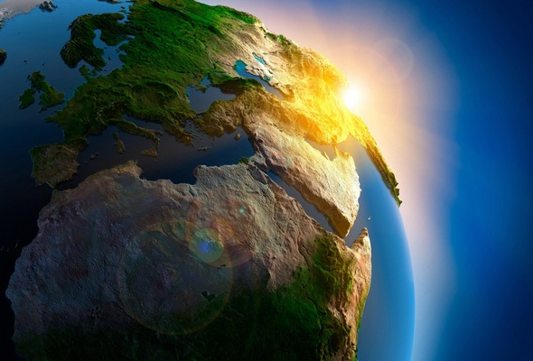
География
5
класс
Основные формы рельефа земной поверхности

Slide 2
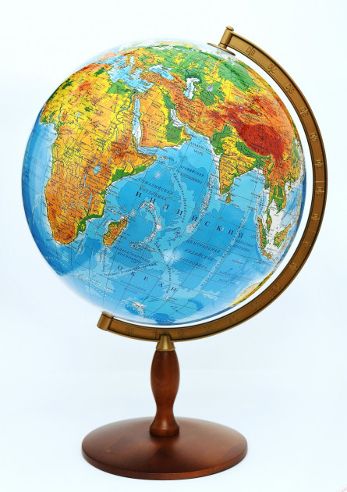
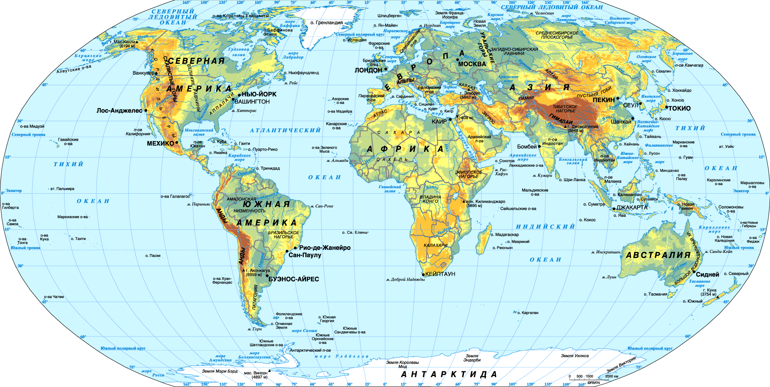
Поверхность Земли изобилует неровностями
Достаточно взглянуть на глобус или на карту мира. Обширные равнинные участки соседствуют с горными цепями.

Slide 3
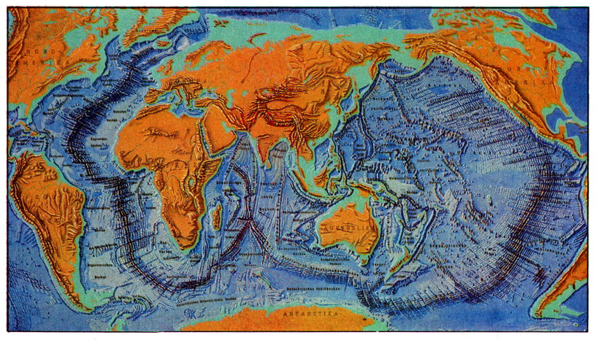
Поверхность Земли изобилует неровностями
Дно океанов также неровное, как и суша

Slide 4
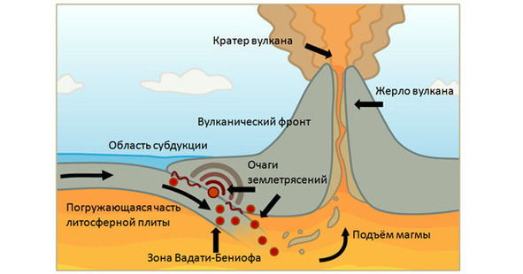
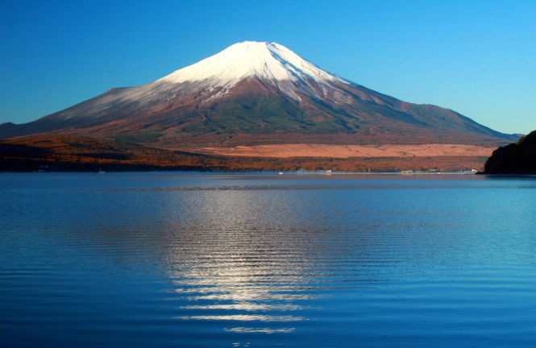
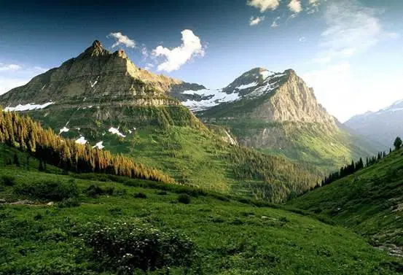
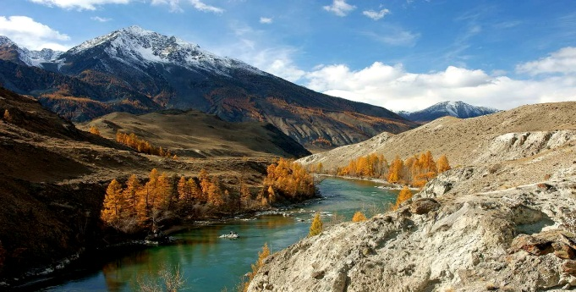
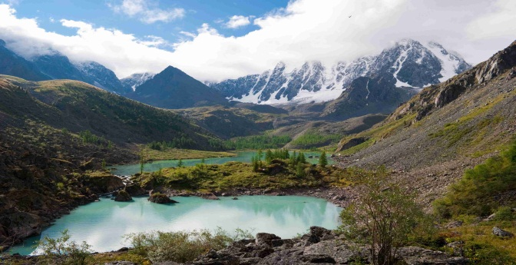
Поверхность Земли изобилует неровностями
Крупные неровности земной поверхности обусловлены в основном внутренними силами Земли,
под влиянием которых одни районы испытывают поднятие, а другие – опускание, образуются вулканы, из жерла которых изливается лава, формируются вулканические горы. Землетрясения также изменяют рельеф земной поверхности

Slide 5
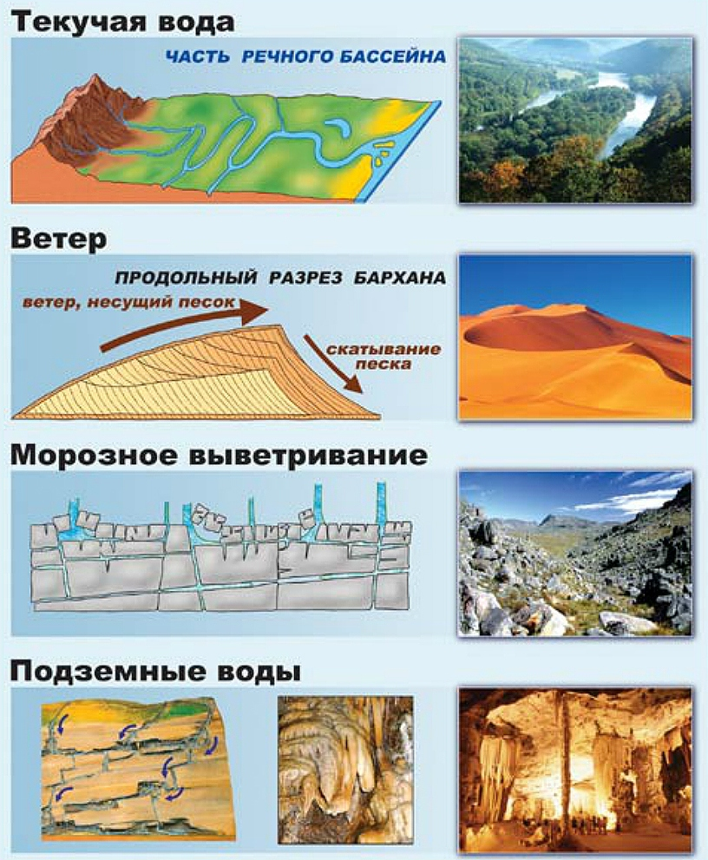
Внешние силы, влияющие на формирование рельефа
Под действием текучих вод горные породы разрушаются и переносятся с приподнятых участков в низины, образуются долины и ущелья. На месте впадин появляются равнины.
Вода
Ветер
Ветер навевает из мельчайших частиц песка огромные песчаные барханы.
Ледники
Днем под воздействием солнечных лучей камни разогреваются, а ночью остывают, в результате растрескиваются и превращаются в песок.
Организмы
Солнечные лучи

Slide 6
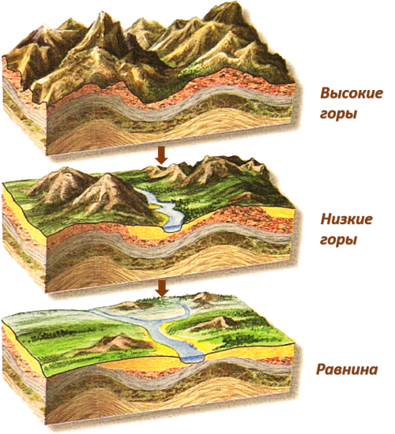
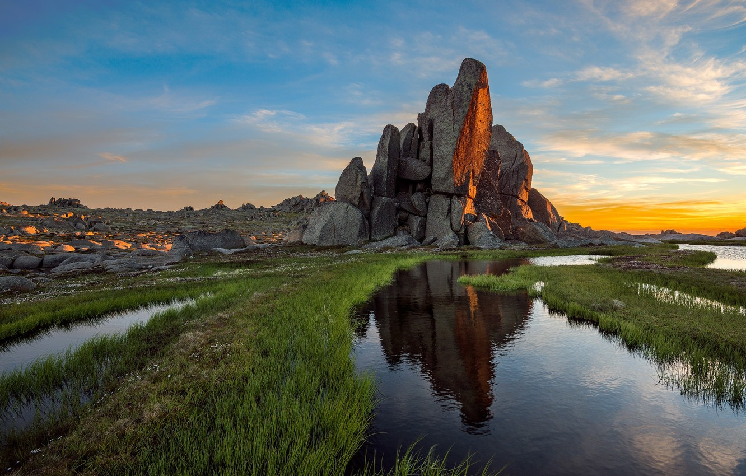
Внешние силы
Внешние силы разрушают камни заполняют впадины, то есть выравнивают неровности земной поверхности

Slide 7
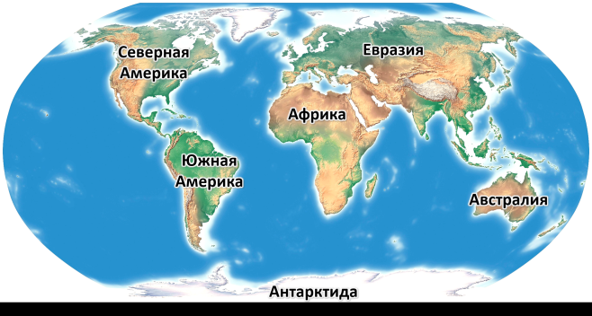
Самые крупные формы рельефа
Материки – наиболее крупные по размеру приподнятые участки суши. Большая часть площади материка возвышается над уровнем океана.

Slide 8
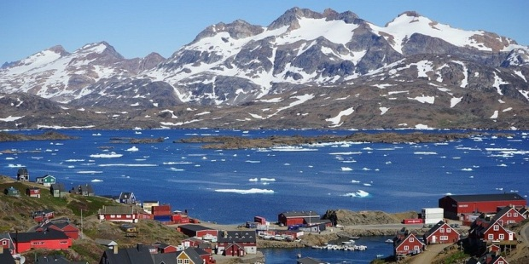
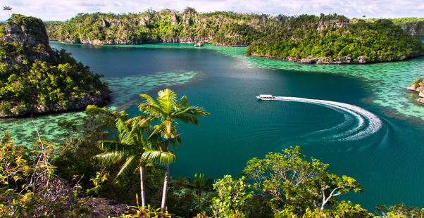
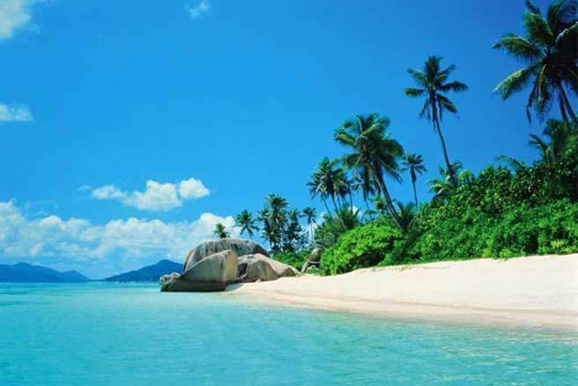
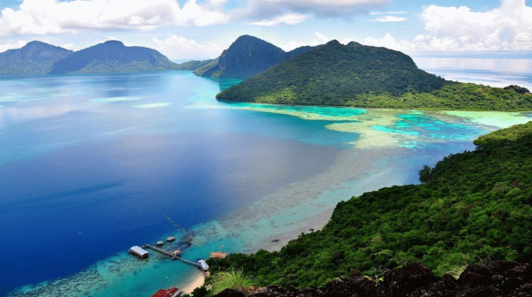
Острова и полуострова
Острова – участки суши, со всех сторон окруженные водой.

Slide 9
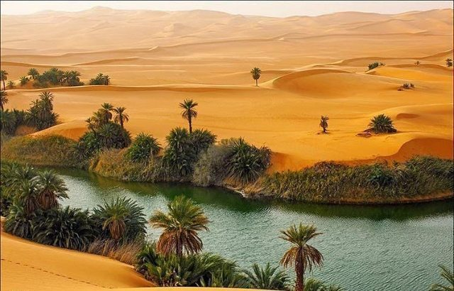
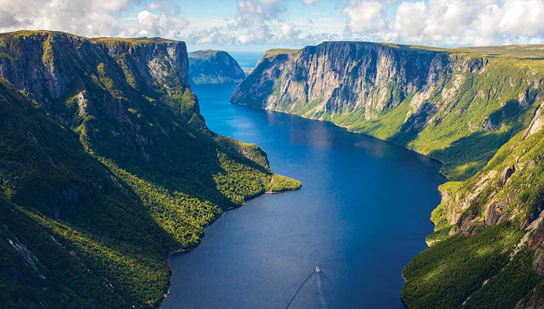
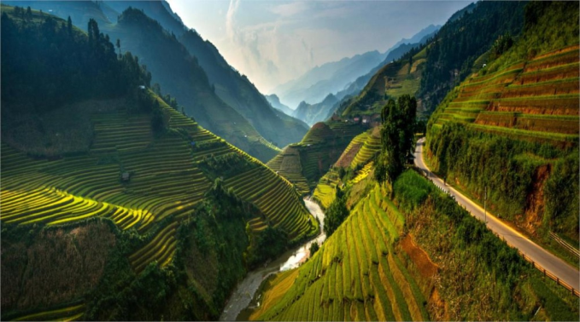
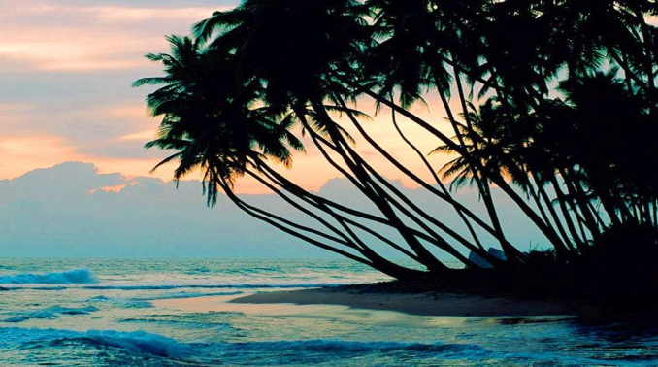
Острова и полуострова
Участок суши, далеко выступающий в морем окруженный стрех сторон водой, называется полуостровом.

Slide 10
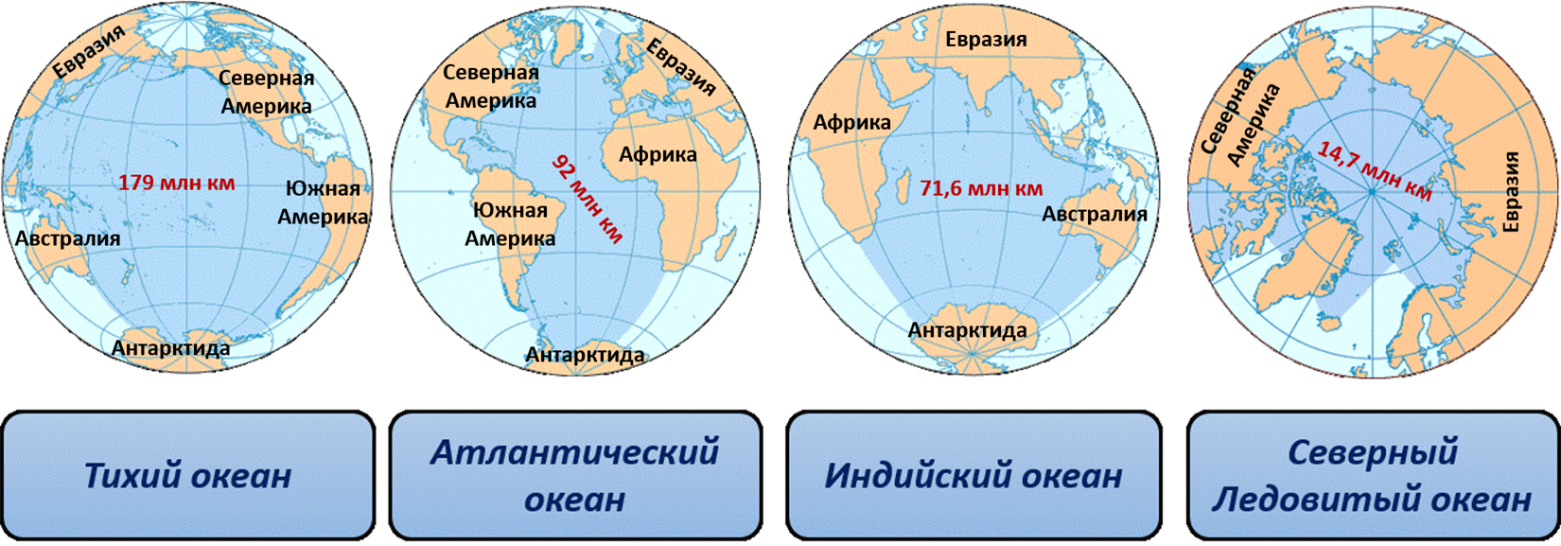
МИРОВОЙ ОКЕАН
Моря и океаны, образующие единое водное пространство

Slide 11
МИРОВОЙ ОКЕАН
Моря и океаны, образующие единое водное пространство

Slide 12
ГОРЫ И РАВНИНЫ
Восточно-Европейская
равнина
Равнины появляются в следствии разрушения горных пород и заполнения впадин продуктами разрушения. Для равнин характерна плоская или почти плоская поверхность.
Западно- Сибирская равнина
Амазонская низменность
Туранская низменность
Горы образуются под влиянием внутренних сил Земли
Основные формы рельефа на суши

Slide 13
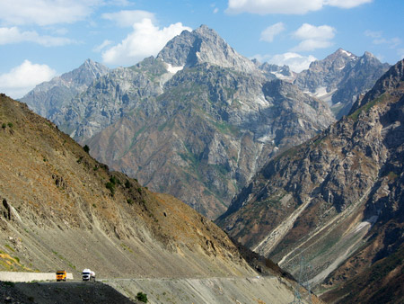
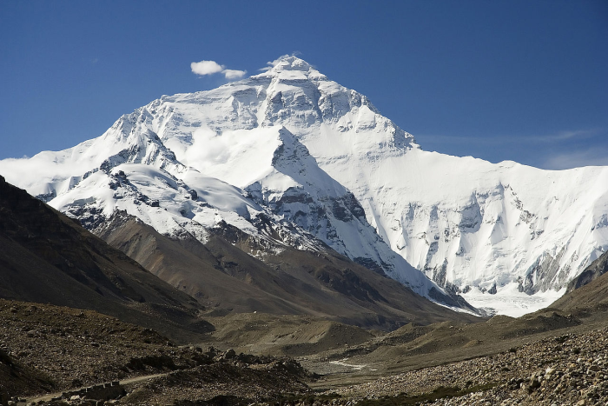
ГОРЫ
Это участки земной поверхности, высоко поднимающиеся над уровнем моря и отличающиеся крутизной склонов и заостренными вершинами
(пиками).
Пик Хазрет – Султан –
4643 м
Пик Джомолунгма 8848м

Slide 14
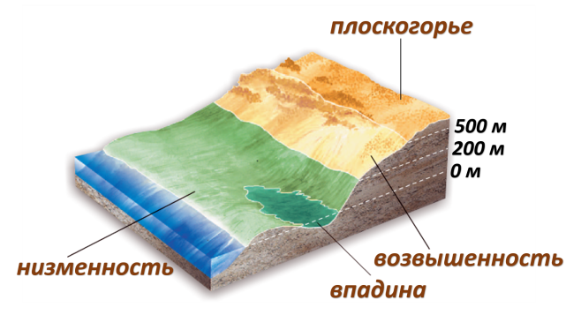
Горы и равнины отличаются друг от друга по высоте над уровнем моря
Равнины не превышающие 200 м над уровнем моря - низменности
Равнины высотой
от 200 до 500 м- возвышенности
Высота некоторых равнин превышает 500 м - плоскогорья

Slide 15
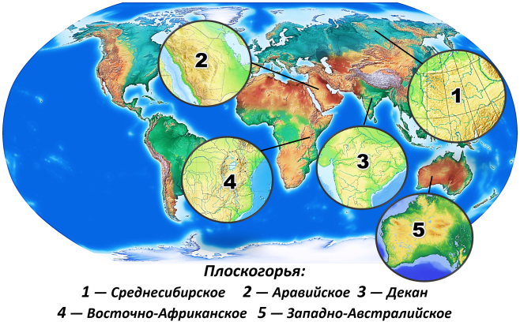
Горы и равнины отличаются друг от друга по высоте на уровнем моря
Равнины не превышающие 200 м над уровнем моря - низменности
Равнины высотой
от 200 до 500 м- возвышенности
Высота некоторых равнин превышает 500 м - плоскогорья

Slide 16
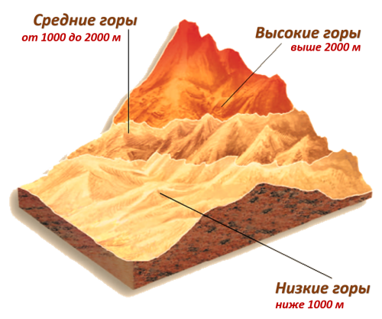
По высоте горы делятся на низкие, средние, средневысокие и высокие
Высокие горы – 3000м и более
Средние горы – 1000- 2000 м
Средневысокие горы –
2000 – 3000 м
Низкие горы
от 500 до 1000 м

Slide 17
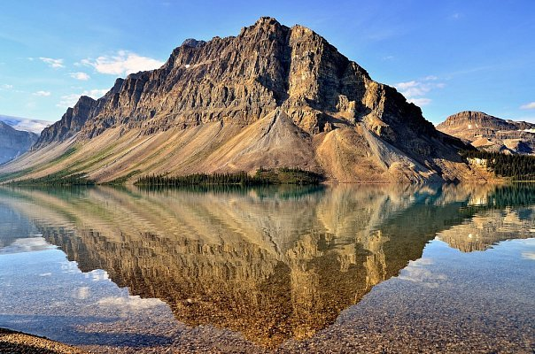
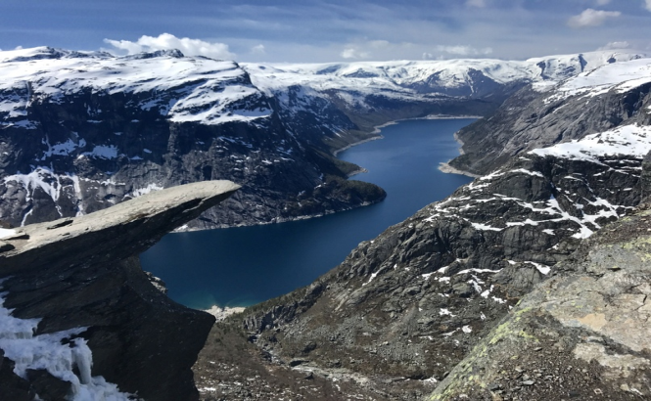
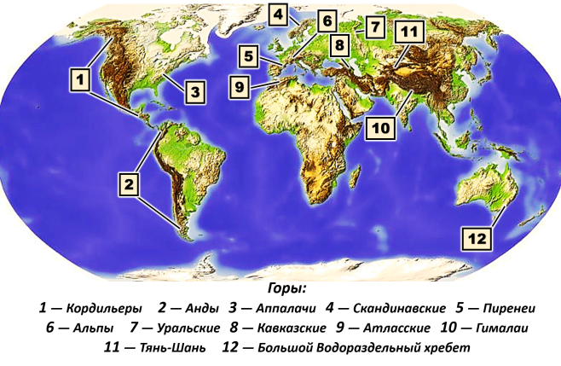
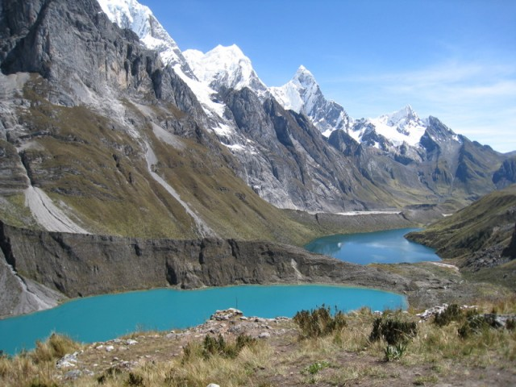
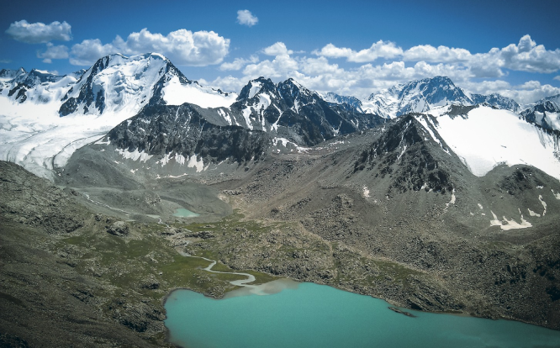
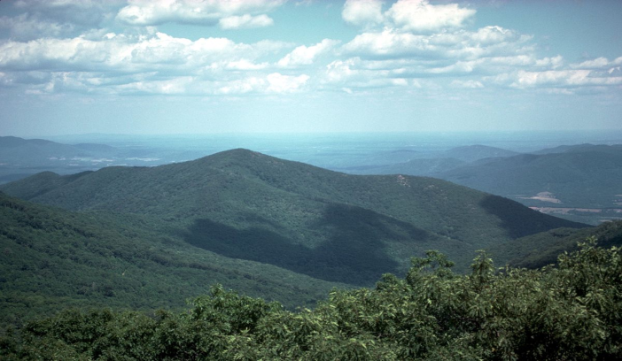
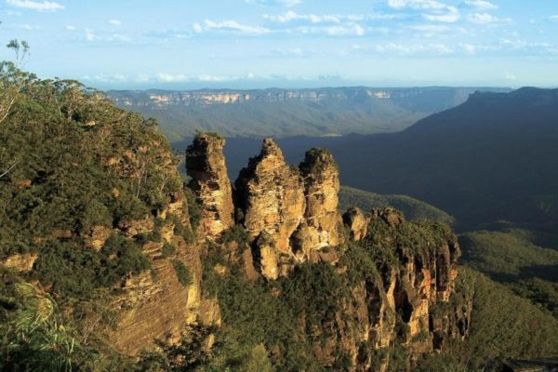
Горы, смыкаются друг с другом, вытягиваются на большие расстояния и образуют горные системы
Горные системы:

Slide 18
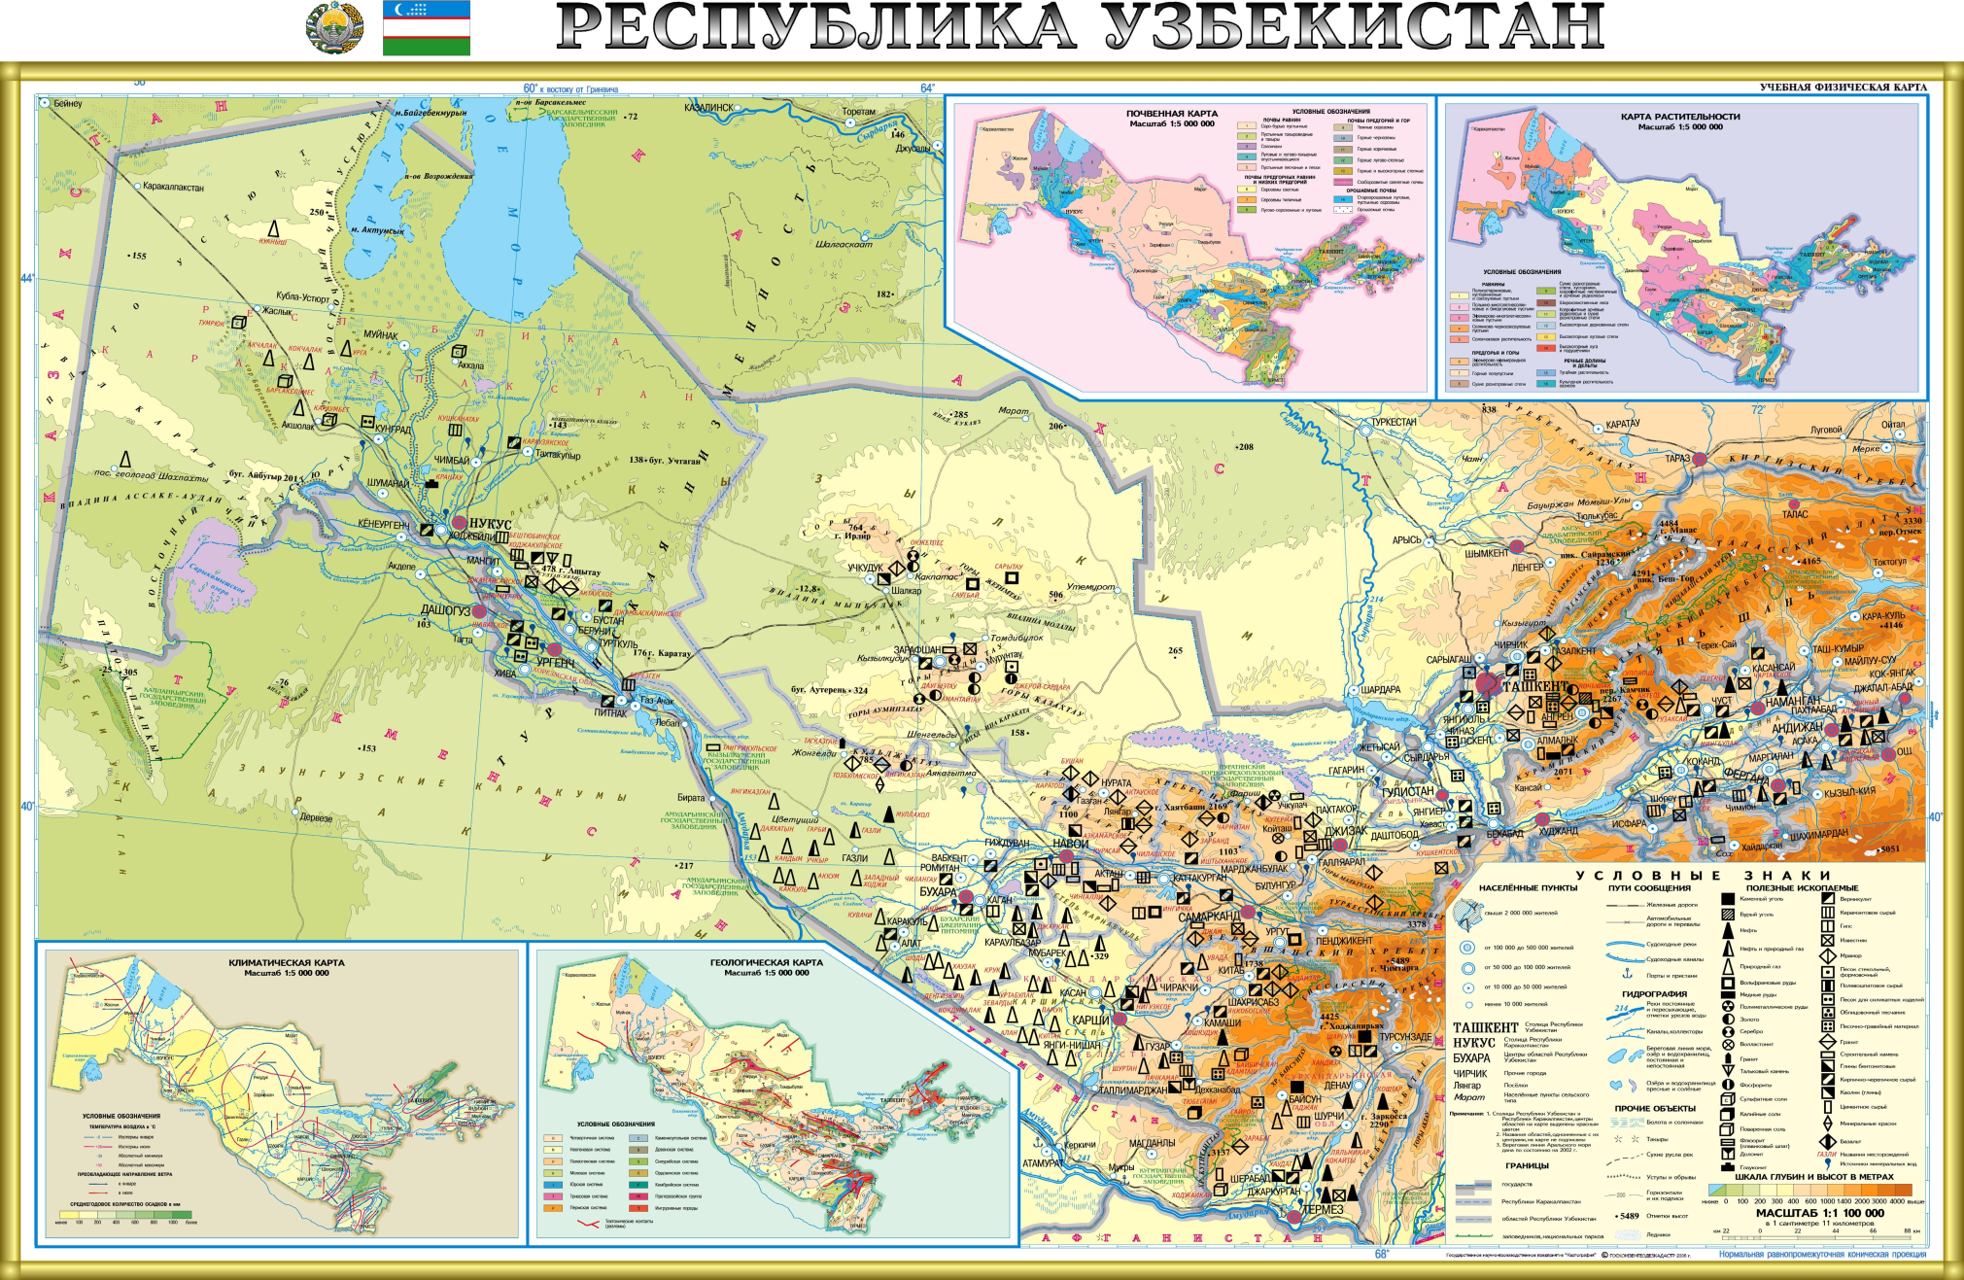
В Узбекистане есть низкие горы, средние и высокие горы
Низкие горы: Букантау
Тамдытау
Средневысокие горы:
Нуратинский хребет
Высокие горы:
Чаткальский хребет

Slide 19
Задание:
Прочитать
§ 16 Основные формы рельефа земной поверхности
Выполнить задания 2, 4 стр 58

Slide 20
Задания для самостоятельной работы
1. Длина железнодорожной магистрали 6140 км.
Какой длины получится линия, изображающая магистраль на карте, сделанной в масштабе:
а) 1 : 10 000 000; б) 1 : 2 000 000
3. Расстояние между двумя городами равно 280 км. Найти длину отрезка, соединяющего эти города на карте, выполненной в масштабе 1 : 4 000 000.

Slide 21
Определите, какой из масштабов наименьший:
1 : 25 000 1 : 70 000
1 : 10 000 1 : 100 000
1 : 50 000

